Slide 1
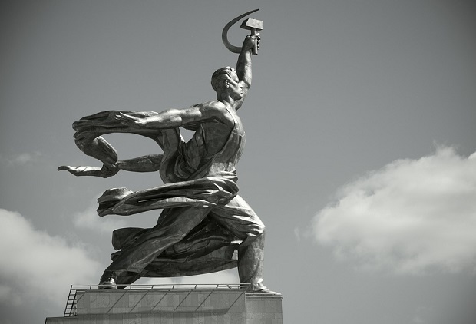


Использование мирового опыта менеджмента в условиях России
Разработал Черкашина О.В.
Преподаватель экономических дисциплин

Slide 2
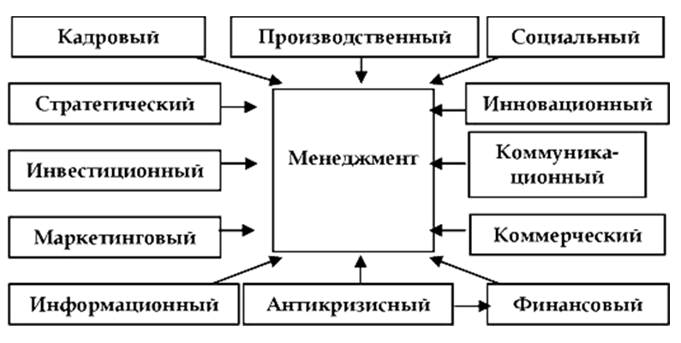
Виды менеджмента

Slide 3
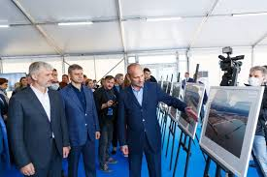
Кризис в конце 90-х сыграл в развитии российского управленческого класса положительную роль. Основным конкурентным преимуществом стал уровень профессиональной подготовленности управленческой команды фирмы.

Slide 4
Преимущества современного российского менеджера :
1. наличие склонности к инновациям,
2. вкус к рискованной деятельности и игре, 3. самокритичность,
4. амбициозность,
5. склонности к бескорыстности в помощи,
6. желание обучаться.

Slide 5
Российские исследователи выделяют основные черты российского менеджмента:
— участие администраций регионов в формировании управленческих команд предприятий;
— полуправовое регулирование деятельности; использование силовых методов; сила неформальных отношений;
— излишняя диверсификация деятельности и повышенная склонность к риску;

Slide 6
— отсутствие склонности к регулярной и кропотливой работе; склонность к масштабным, уникальным проектам с привлечением огромного числа материальных и человеческих ресурсов;
— стремление избежать практики делегирования полномочий с высшего уровня на низший;
— безразличие к ценностям индивидуальной карьеры; централизация управленческих функций --- клановый подход к ведению бизнеса и т.д.

Slide 7
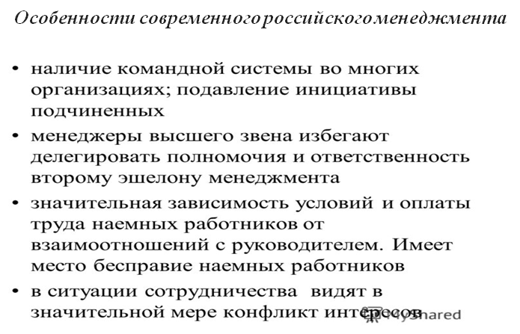

Slide 8
Один боится лишиться работы. Другой боится, что заденут его чувство собственного достоинства (т.е. унизят), третий боится, что не оценят по достоинству его достижения. Четвертый боится лишиться дружеского расположения шефа ...
Л. Н. Аксеновская Ордерная модель организационной культуры

Slide 9
Русские генетически предрасположены к некомпетентной и авторитарной власти.
(Род Лиддл)

Slide 10
Во всем мире есть только две страны для сравнения — это Япония, в которой ничего нет и все есть, и Россия, в которой все есть и ничего нет. (П. Бородин)
Россией управлять несложно, но совершенно бесполезно. (Император Александр II)
В России надо жить долго, тогда что-нибудь получится. (Корней Чуковский)

Slide 11
Ожидание чуда есть одна из слабостей русского народа. (Н. А. Бердяев)
В России нет дорог — только направления. (Наполеон)

Slide 12
1000 лучших менеджеров России-2019 Бизнес-лидеры
(в алфавитном порядке)
Абрамович Роман Аркадьевич Предприниматель
Авен Петр Олегович Альфа-банк Председатель совета директоров банка, председатель совета директоров ABH Holdings S.A.
Алекперов Вагит Юсуфович ЛУКОЙЛ Президент, исполнительный член совета директоров, председатель правления
Белозёров Олег Валентинович «Российские железные дороги» Генеральный директор—председатель правления
Богданов Владимир Леонидович «Сургутнефтегаз» Генеральный директор
Венедиктов Алексей Алексеевич Радиостанция «Эхо Москвы» Главный редактор
Волож Аркадий Юрьевич Группа компаний «Яндекс» Генеральный директор
Греф Герман Оскарович Сбербанк России Президент, председатель правления
Дерипаска Олег Владимирович «Базовый элемент» Владелец, председатель наблюдательного совета
Дуров Павел Валерьевич Telegram Основатель

Slide 13
Пономаренко Александр Анатольевич Международный аэропорт Шереметьево Председатель
Потанин Владимир Олегович ХК «Интеррос», ГМК «Норильский никель»
Ротенберг Аркадий Романович Частный инвестор
Савельев Виталий Геннадьевич «Аэрофлот» Генеральный директор
Тимченко Геннадий Николаевич Volga Group Основатель и акционер
Тиньков Олег Юрьевич Тинькофф-банк Председатель совета директоров
Тынкован Александр Анатольевич Группа «М.Видео-Эльдорадо» Президент и другие.

Slide 14
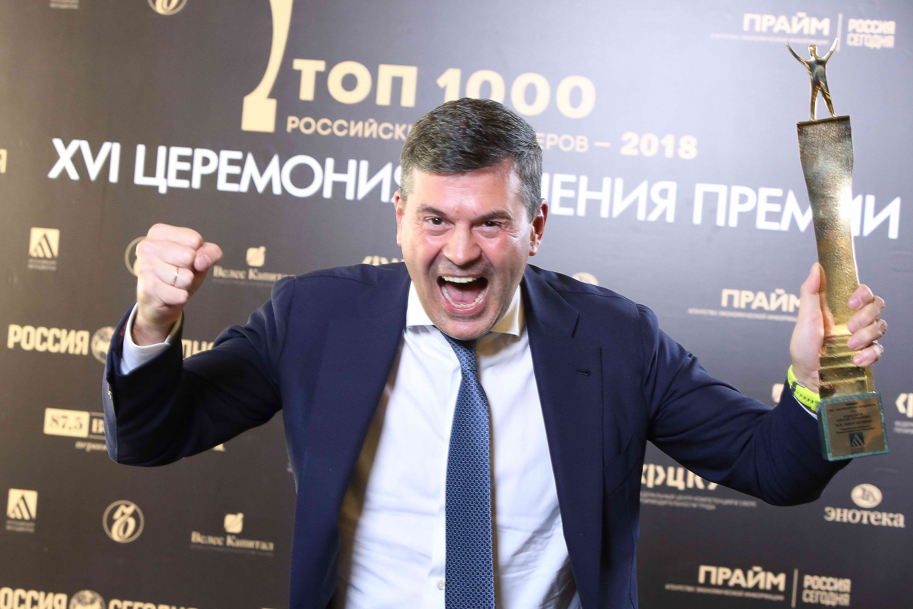
Спасибо за внимание!

